Slide 1
Netty 原理剖析与性能调优
闪电侠 彩贝壳中台技术负责人

Slide 2


闪电侠
年轻家庭消费严选平台
基础架构高级技术专家
中台技术负责人
Shark：App 防劫持长连加速
Push：移动推送
Pike：Web 长连双向通信
中台从零到一演进

Slide 3
BIO 与 NIO
Netty 简介
Netty 核心概念
ChannelHandler
Netty 高性能原理
Netty 性能调优
推荐资料

Slide 4
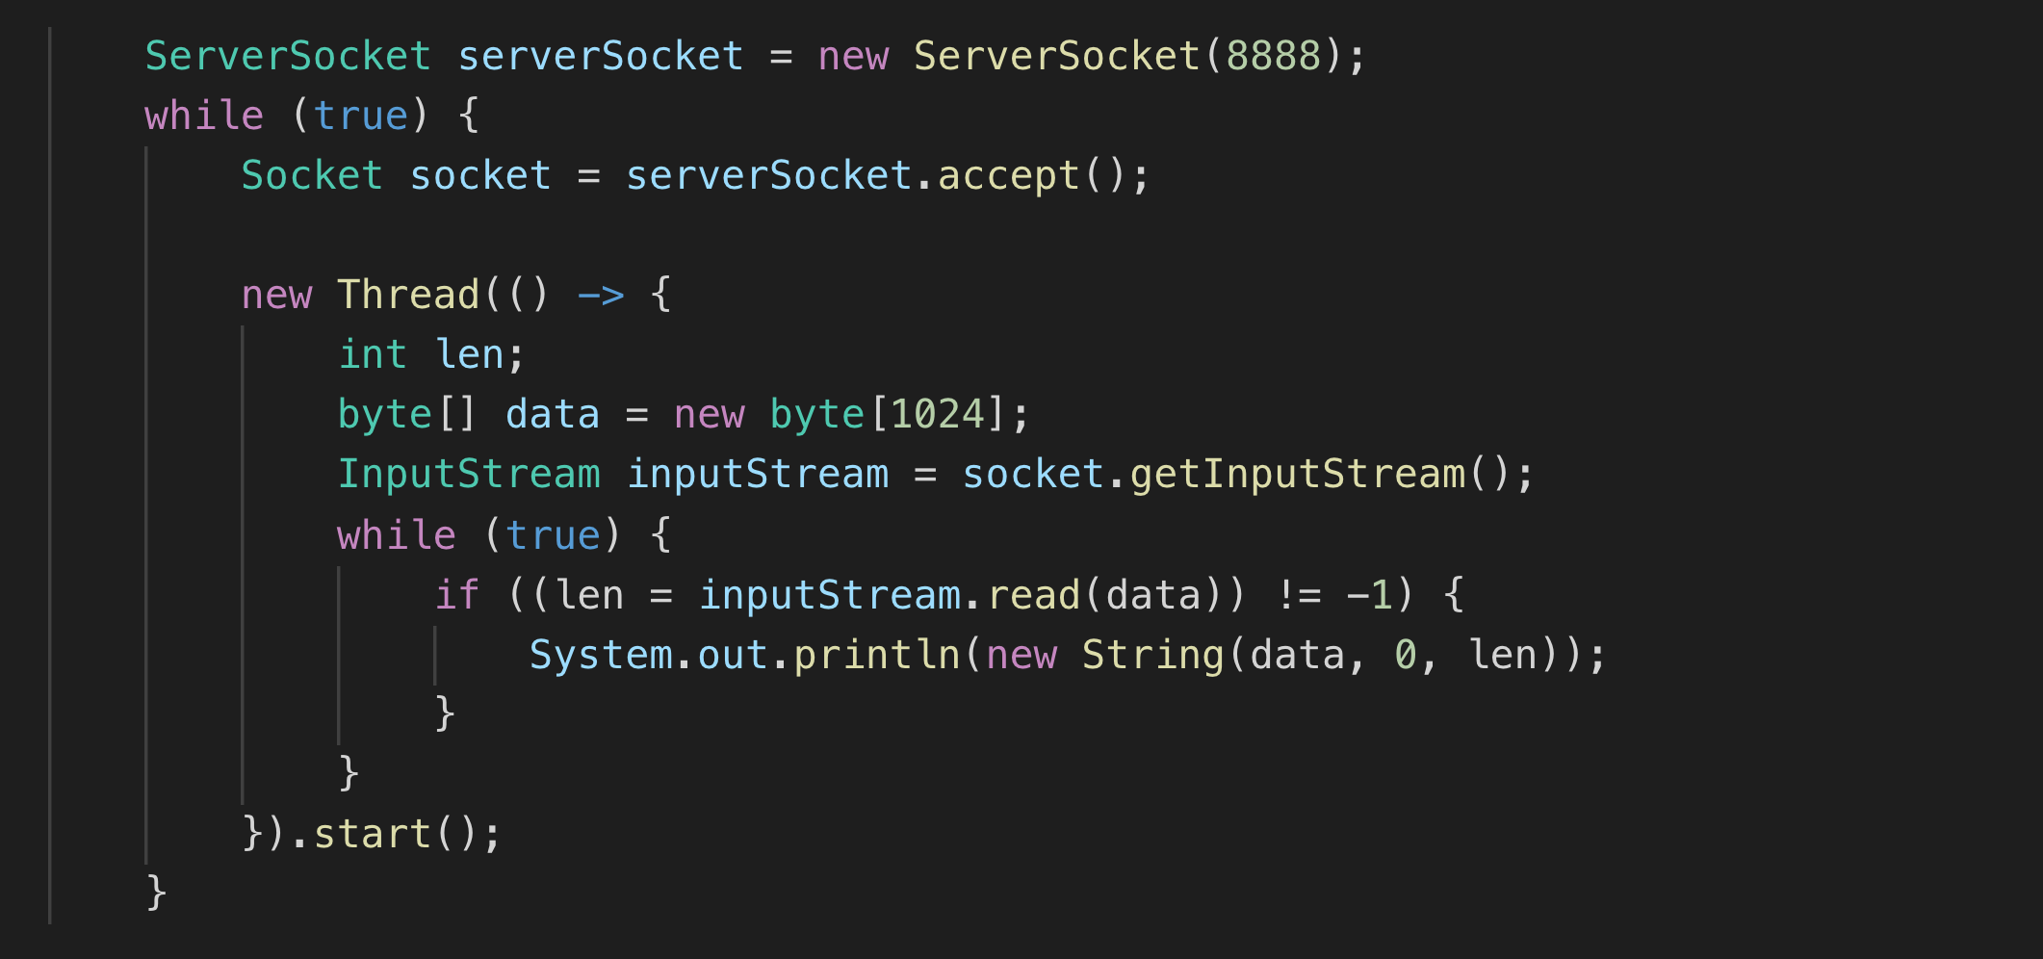
BIO demo

Slide 5
BIO 的问题
socket
socket
socket
同步阻塞操作
线程资源受限
线程切换效率低下
流式读取数据
while ( … ) {
read();
}
while ( … ) {
read();
}
…
while ( … ) {
read();
}
Thread
Thread
Thread

Slide 6
NIO
BIO 的问题回顾
channel
channel
channel
同步阻塞操作
线程资源受限
线程切换效率低下
流式读取数据
…
…
selector
while (true) {
for ( 1 ... n) {
read();
}
}
Thread

Slide 7
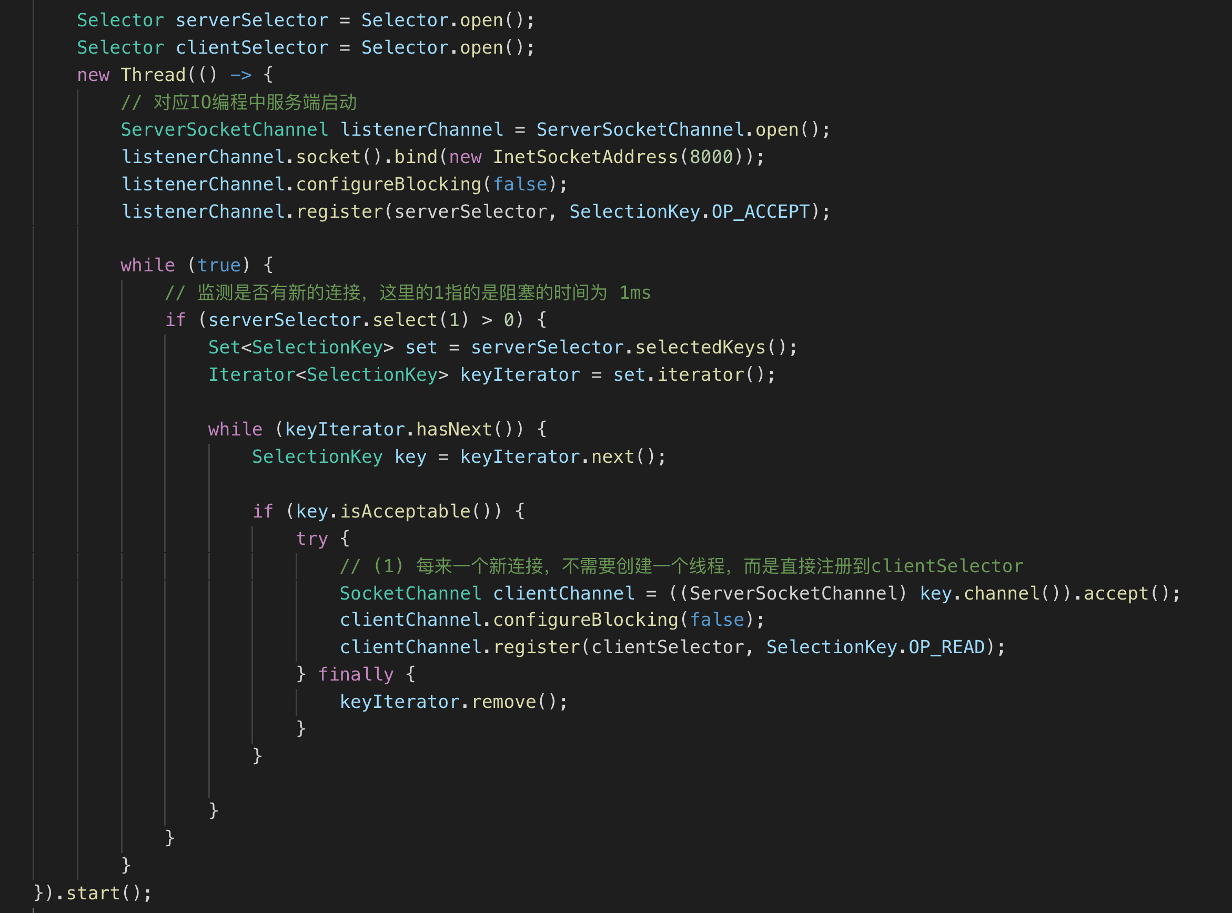
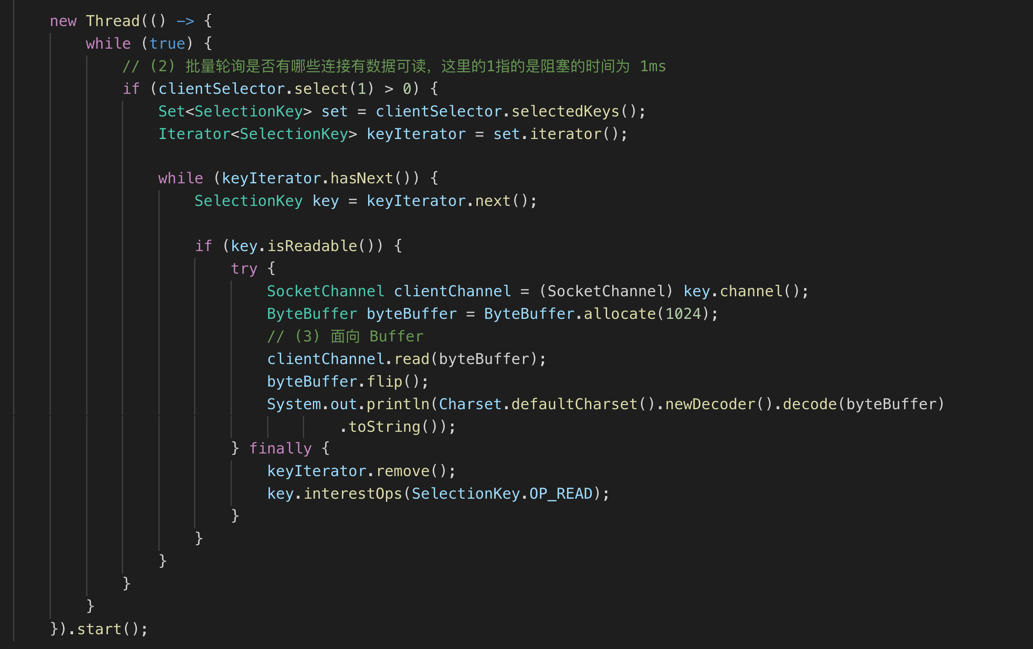
NIO demo

Slide 8
NIO 的问题
编程概念及其复杂，ByteBuffer API 反人类设计
需要自己实现线程模型
拆包分包等操作完全需要自行实现
Epoll 空轮询 bug

Slide 9
Netty 官方定义
An asynchronous event-driven network application framework
for rapid development of maintainable high performance protocol servers & clients
Founder：Trustin Lee
Leader：Norman Maurer

Slide 10
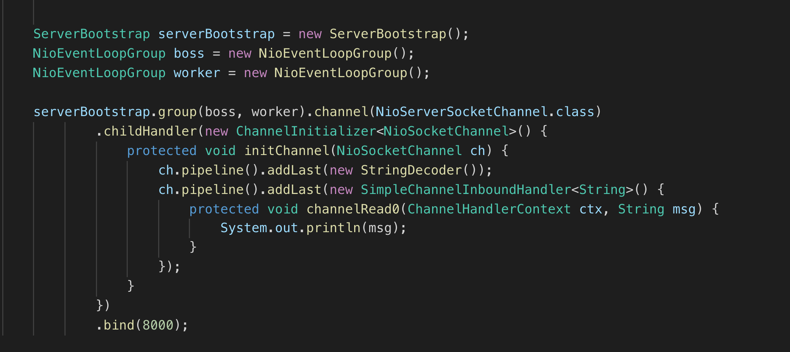
Netty demo

Slide 11
为什么选择 Netty？
编程模型概念简单，API 对人类友好
底层 IO 模型随意切换
自带的拆包解包，异常检测
解决了 JDK 的很多包括空轮询在内的 Bug
Reactor 线程模型，性能强大
几乎囊括所有流行协议栈
经历各大 RPC 框架，消息中间件，分布式通信中间件线上的广泛验证，健壮性无比强大
社区活跃，遇到问题随时邮件列表或者 issue

Slide 12
Netty 应用场景
物联网
大数据
中间件
App 长连

Slide 13
Netty 在开源框架的应用
Dubbo
RocketMQ
Spark
GRPC
Spring5
Play
Flink
Cassandra
ElasticSearch
Netty-SocketIO
...

Slide 14
Netty 核心概念
in
channelInBound
Handler
channelInBound
Handler
channelInBound
Handler
ByteBuf
channelOutBound
Handler
channelOutBound
Handler
out
Channel
ChannelPipeline

Slide 15
Netty 应用程序典型示例
拆包
解码
业务链…
编码

Slide 16
Netty 应用程序复杂示例
IP 限制
流控统计
解密
解压
解码
业务链…
流控统计
加密
压缩
编码

Slide 17
Netty 自带 Handler
拆包器
协议栈
编解码
工具
FixedLengthFrameDecoder
http(2)
string
logging
dns
json
Ip rule
LengthFieldBasedFrameDecoder
ssl
base64
idleHandler
haproxy
DelimiterBasedFrameDecoder
xml
redis
traffic
protobuf
LineBasedFrameDecoder
memcache
DynamicAddress
mqtt
marshalling
stomp
compress
Quic…

Slide 18
Netty 高性能之道

Slide 19
高性能秘诀之 FastThreadLocal
threadLocalA
threadLocalB
FastThreadLocal：o(1)
index : 0
index : 1
ThreadLocal： o(n)
0
1
0
1
0
1
A
B
…
A
B
…
A
B
…
Thread1
Thread2
Thread3

Slide 20
高性能秘诀之 Recycler
Handle
WeakOrderQueue
ThreaB
Handle
Handle
WeakOrderQueue
ThreaC
…
Handle
…
ThreadA

Slide 21
WeakOrderQueue
Link
Link
Link
…
Link
Head
Tail
Handle
Handle
…
Handle
readIndex
srcEnd

Slide 22
高性能秘诀之内存管理
内存分类
UnpooledHeapByteBuf
PooledHeapByteBuf
UnpooledDirectByteBuf
PooledDirectByteBuf

Slide 23
PooledByteBufAllocator
Thread
Thread
…
Thread
Cache
Cache
Cache
…
Area
Area
Area

Slide 24
PoolThreadCache - MemoryRegionCache
tinyCacheSize
16B
32B
48B
…
480B
496B
smallCacheSize
512B
1K
2K
4K
normalCacheSize
8K
16K
32K

Slide 25
Page 管理
0
0~16M
8K
…
8K
1
0~8M
8~16M
Chunk：16M
8K
…
8K
2
0~4M
4~8M
8~12M
12~16M
…
10
0~16K
16k~32K
32k~48K
…
11
0~8K
8~16K
16K~24K
24~32K
…

Slide 26
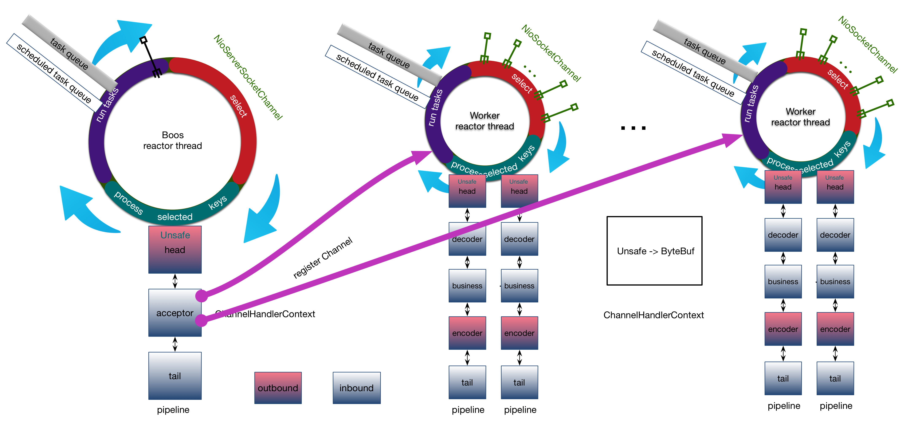
Netty 线程模型

Slide 27
Netty 调优技能

Slide 28
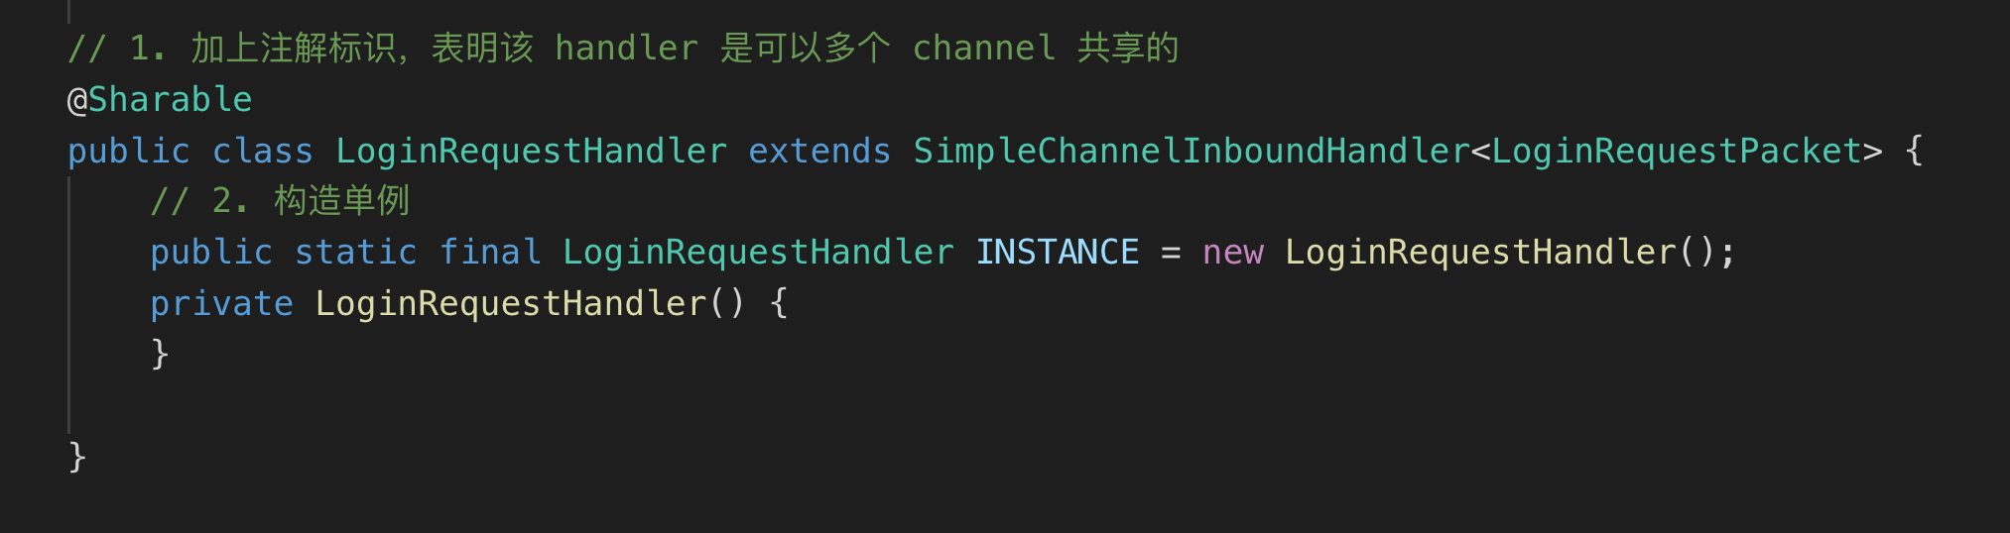
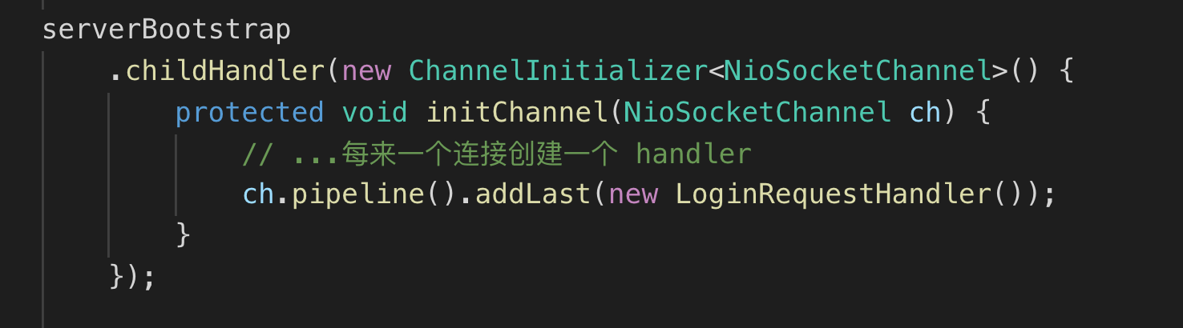
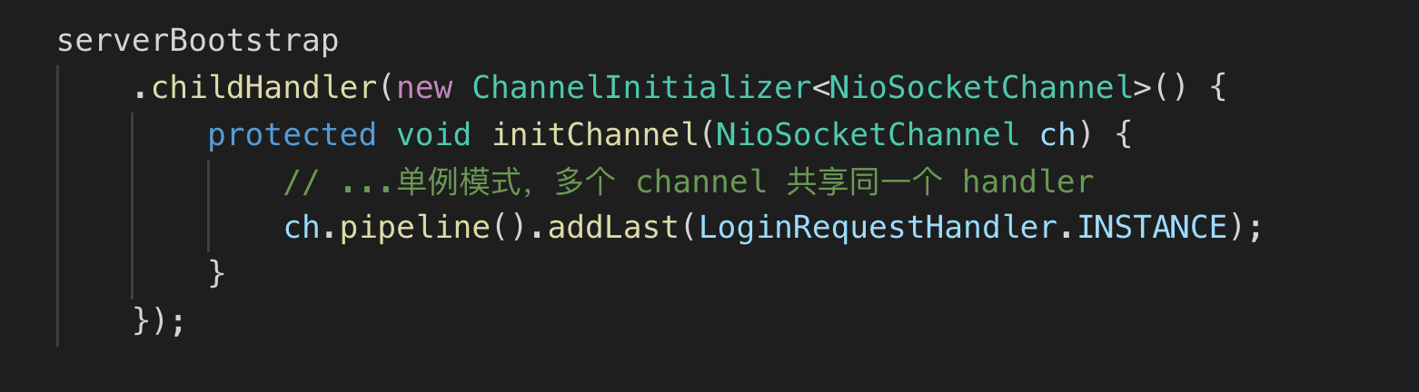
调优技能一： 共享 Handler
优化后
优化前

Slide 29
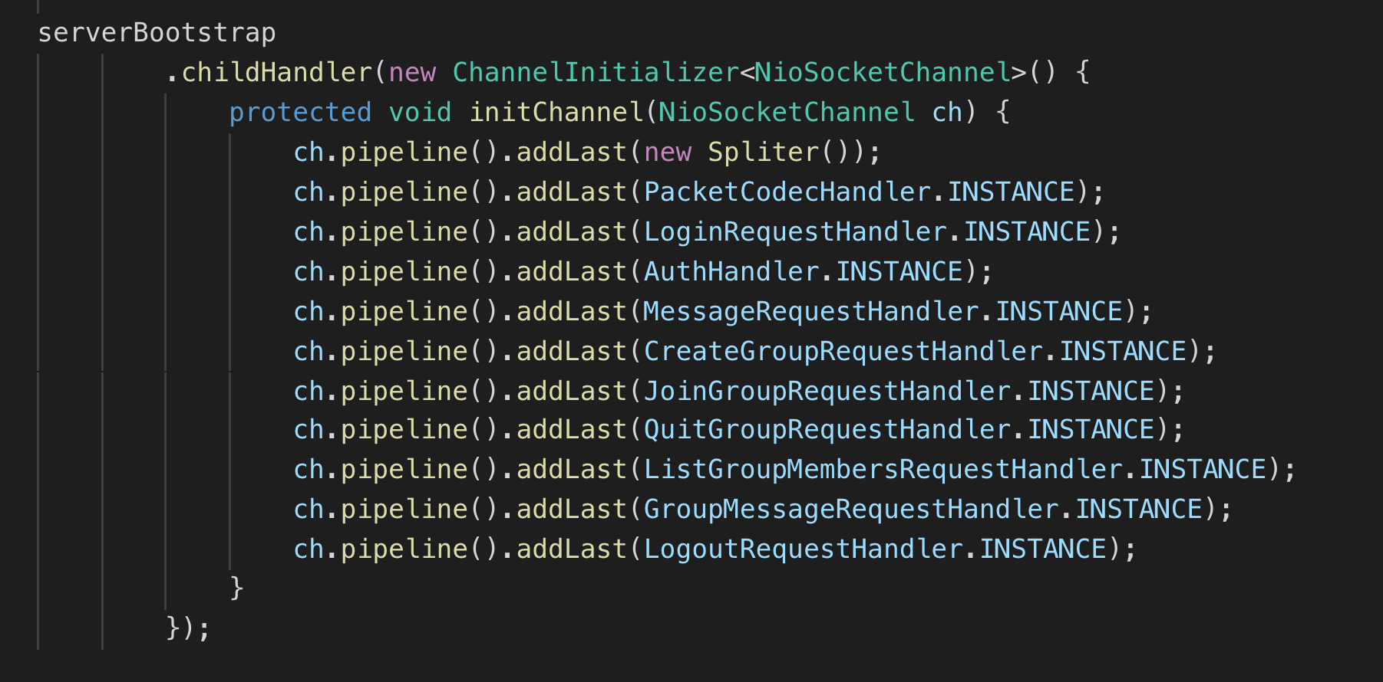
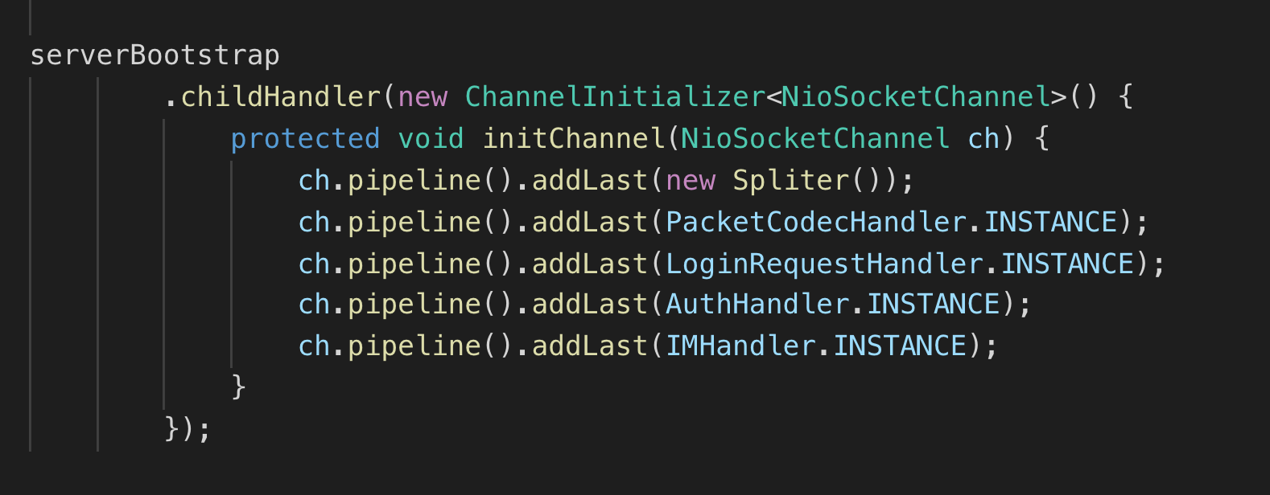
调优技能二： 压缩 Handler
优化前
优化后

Slide 30
调优技能三：缩短传播路径
优化前
优化后
spliter
codec
inboundA
…
spliter
codec
inboundA
…
outBoundC
outBoundB
…
outBoundC
outBoundB
…
inboundA.channel().writeAndFlush();
inboundA.writeAndFlush();

Slide 31
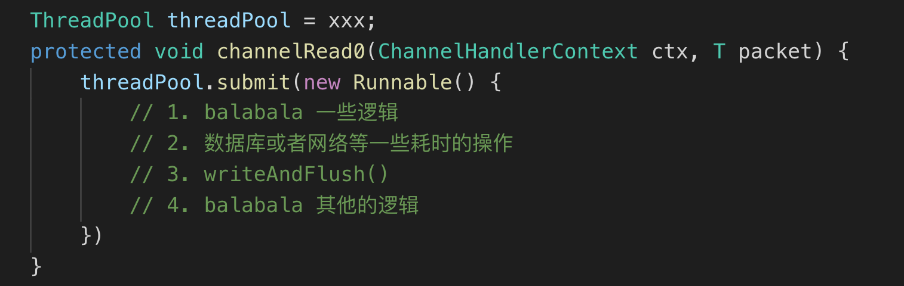
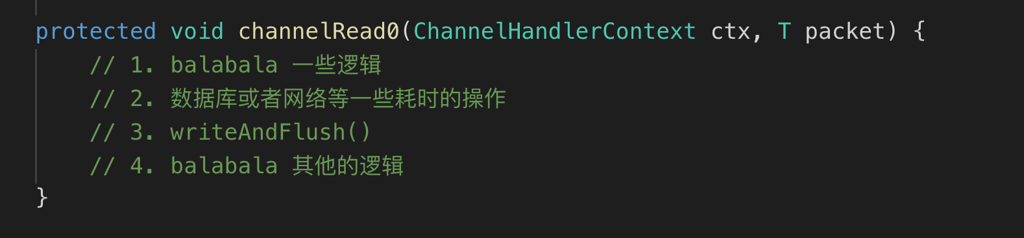
调优技能四：自定义业务线程池
优化前
优化后

Slide 32
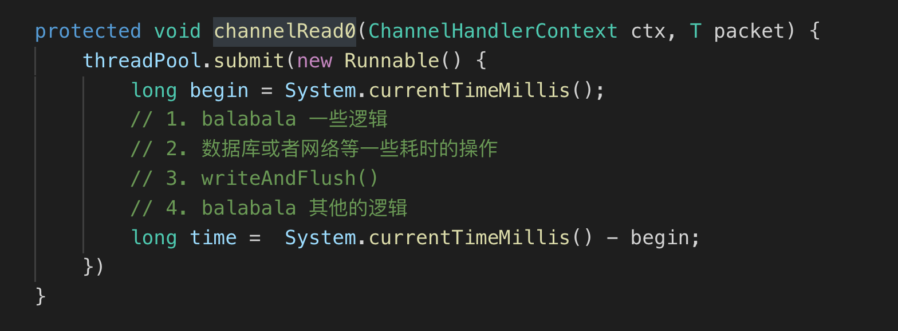
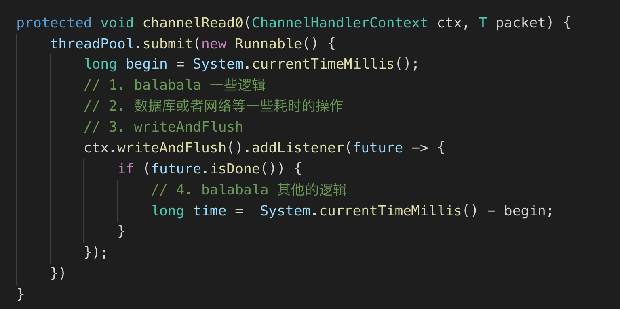
调优技能五：准确统计耗时
错误的做法
正确的做法

Slide 33
推荐资料
入 门
Netty 作者之书：《Netty 实战》
我的掘金小册：《Netty 入门与实战：仿写微信 IM 即时通讯系统》
进阶
官方 Netty 源码：https://github.com/netty/netty
我的简书博客：《Netty 源码深度剖析》
我的慕课视频：《Java 读源码之 Netty 深入剖析》

Slide 34
谢谢观看！

